Slide 2
আজকের পাঠে
সবাইকে স্বাগতম

Slide 3
শিক্ষক পরিচিতি
প্রদীপ কুমার রায়
সহকারী শিক্ষক
বাসুদেবপুর সঃ প্রাঃ বিঃ
সদর, ঠাকুরগাঁও
pradipict216@gmail.com

Slide 4
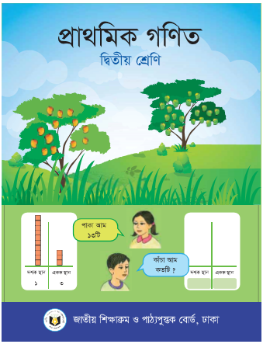
পাঠ পরিচিতি
দ্বিতীয় শ্রেণি
প্রাথমিক গণিত
ভগ্নাংশ

Slide 5
শিখনফল
১৯.১.১ পূর্ণ বস্তুর অর্ধেক চিনে বলতে পারবে।
১৯.২.১ কোন বস্তুর চার ভাগের এক ভাগ
চিনে বলতে পারবে।
১৯.২.২ অর্ধেককে $\frac{১}{২},$চার ভাগের এক ভাগকে
$\frac{১}{৪}$ বলে তা চিনে বলতে পারবে।

Slide 6
নিচের ছবিগুলো লক্ষ্য করি
মিনা
রেজা
রেজা ও মিনা আপেলটি সমান দুই ভাগে ভাগ করে খেল।

Slide 7
চল আজকে আমরা পড়ব
ভগ্নাংশ

Slide 8
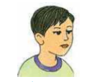
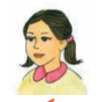
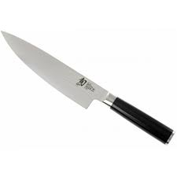
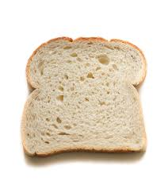
রেজা ও মিনার বাবা বাজার থেকে রুটি আনল।
প্রত্যকে পাবে
$$\frac{১}{২}$$
১ রুটি
$$\frac{১}{২}$$
তাদের মা রুটিটিকে সমান দুই ভাগে ভাগ করে দিল।
প্রত্যেকে দুই ভাগের এক ভাগ করে পেল।

Slide 9
যখন আমরা একটি বস্তুকে সমান দুইভাগে করি
আমরা প্রত্যেক অংশ কে অর্ধেক বা দুই ভাগের এক বলি।
লিখি
$$\frac{১}{২}$$

Slide 10
নিচের চিত্রগুলো লক্ষ্য করি
$$\frac{১}{২}$$
আকৃতি গুলোর অর্ধেক বা অংশ রঙ করা হয়েছে।

Slide 11
নিচের প্রত্যেক আকৃতির অংশ রং করি
$$\frac{১}{২}$$

Slide 12
$$\frac{১}{৪}$$
$$\frac{১}{৪}$$
আমরা যখন একটি বস্তুকে
সমান ৪ ভাগে ভাগ করি,
প্রত্যক টি অংশকে এক চতুর্থাংশ
বা চার ভাগের এক বলি
এবং লিখি
বৃত্তটিকে সমান চারটি
ভাগে ভাগ করা হলো
$$\frac{১}{৪}$$
একটি সম্পূর্ণ বৃত্ত
$$\frac{১}{৪}$$
$$\frac{১}{৪}$$

Slide 13
নিচের প্রত্যেক আকৃতির অংশ রং করি
$$\frac{১}{৪}$$

Slide 14
একটি সম্পূর্ণ আকৃতি
$$\frac{১}{২}$$
$$\frac{১}{২}$$
$$\frac{১}{২}$$
দুইটি একত্রে রাখলে ১ তৈরী হয়।

Slide 15
১
১
৪
৪
১
১
৪
৪
$$\frac{১}{৪}$$
চারটি একত্রে রাখলে তৈরী হয় ১

Slide 16
ও কে ভগ্নাংশ বলে।
1
1
2
4

Slide 17
দলীয় কাজ
( চারটি পাতায় চারটি আকৃতি এঁকে দিব )
$$\frac{১}{২}$$
দল ১ চিত্রটির অংশ রং কর।
$$\frac{১}{২}$$
দল ২ চিত্রটির অংশ রং কর।
$$\frac{১}{২}$$
দল ৩ চিত্রটির অংশ রং কর।
$$\frac{১}{৪}$$
দল ৪ চিত্রটির অংশ রং কর।

Slide 18
একক মূল্যায়ন
চিত্রটির কত অংশ রং করা হয়েছে?
চিত্রটির কত অংশ রং করা হয়েছে?
চিত্রটির কত অংশ রং করা হয়েছে?
চিত্রটির কত অংশ রং করা হয়েছে?

Slide 19
বাড়ির কাজ
১। একটি চিত্র এঁকে এর $\frac{১}{২}$ অংশ রং কর।
2। একটি চিত্র এঁকে এর $\frac{১}{৪}$ অংশ রং কর।

Slide 20
সবাইকে
ধন্যবাদ

